Slide 1

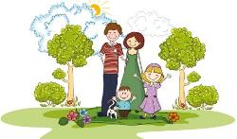
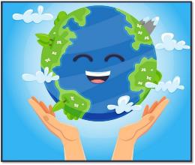
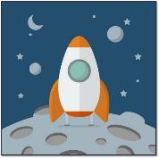
Я досліджую світ
Сьогодні
Урок
№82
Чи є у весни святковий календар.
Свята, які відзначають в Україні

Slide 2
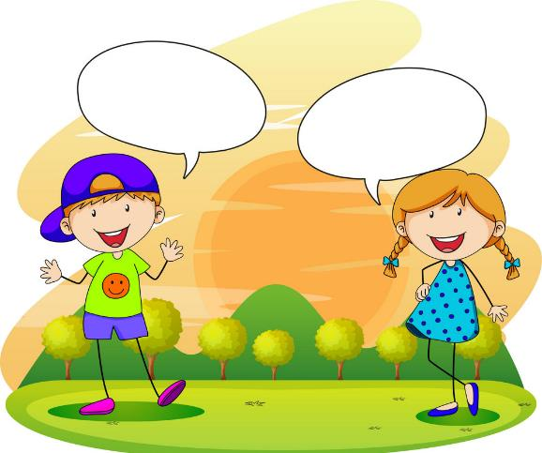
Сьогодні
04.04.2022
Побесідуймо
Яка зараз пора року?
Хто з вас любить цю пору? За що?
Чим ще вам подобається весна?

Slide 3
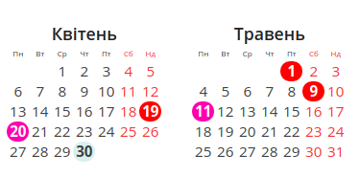
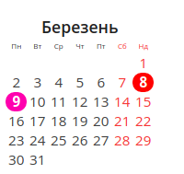
Сьогодні
04.04.2022
Розглянь календар. Які свята відзначені на ньому

Slide 4
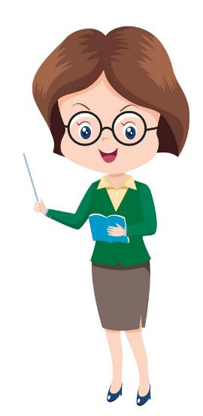
Сьогодні
04.04.2022
Слово вчителя
Весна багата святами. Давайте більше дізнаємось про кожне з них.

Slide 5
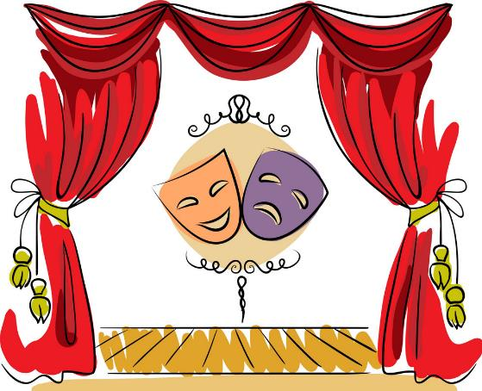
Сьогодні
04.04.2022
Міжнародний день театру
Це свято відзначають
27 березня.
Це не просто професійне свято митців сцени, це свято мільйонів глядачів.

Slide 6
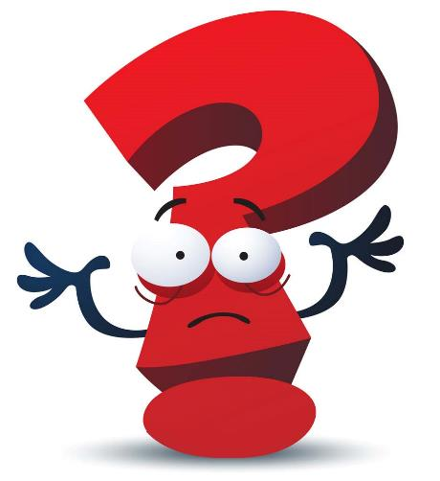
Сьогодні
04.04.2022
Дай відповідь на запитання
Хто з вас був у театрі?
Які театри чи кінотеатри є у твоєму місті?

Slide 7
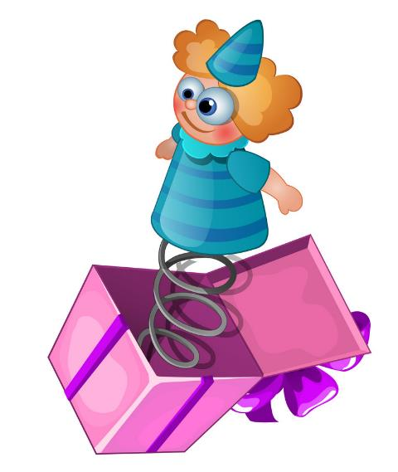
Сьогодні
04.04.2022
День сміху
1 квітня – це день сміху, веселощів і жартів.

Slide 8
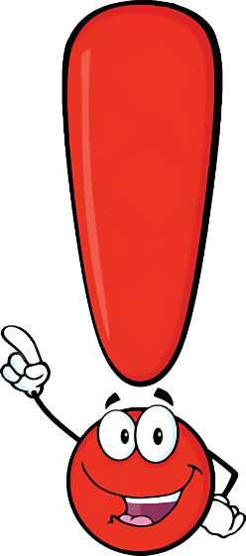
Сьогодні
04.04.2022
Довідничок
Спочатку 1 квітня святкувалося в Індії та Стародавньому Римі, як день весняного рівнодення, з нагоди якого влаштовували гуляння з жартами і витівками – так люди намагалися задобрити весняні примхи природи жартами і розіграшами.

Slide 9
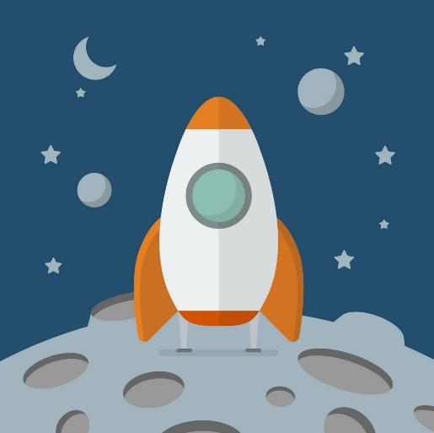
Сьогодні
04.04.2022
Всесвітній день авіації та космонавтики
Україна і світ цей день відзначають 12 квітня.

Slide 10
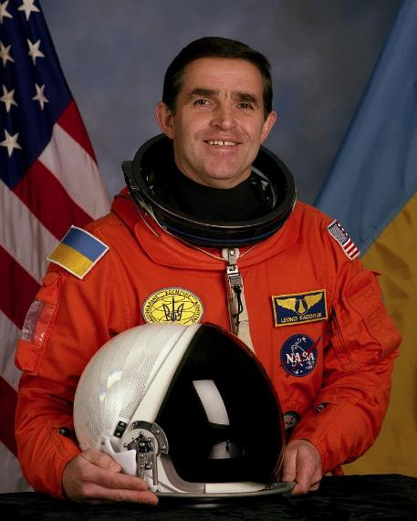
Сьогодні
04.04.2022
Перший космонавт Незалежної України
Першим українським космонавтом став Леонід Каденюк. Саме завдяки Каденюку на орбіті Землі пролунав державний гімн України. "Я був першим, хто полетів у космос з українським прапором і виконав завдання українського уряду. У 1997 році вперше український гімн пролунав у відкритому космосі", – казав Каденюк.

Slide 11
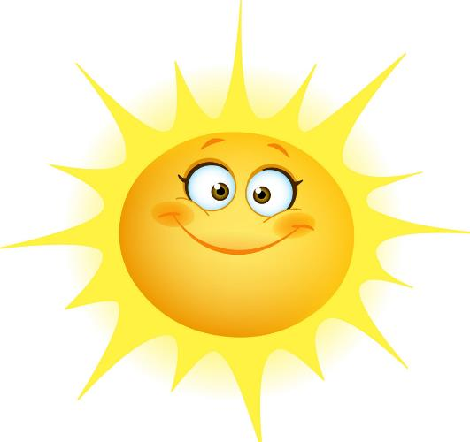
Сьогодні
04.04.2022
Відгадай загадку про космічне тіло
За горами, за лісами золота діжа встає.

Slide 12
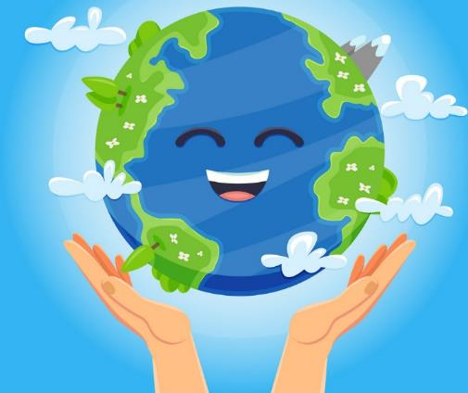
Сьогодні
04.04.2022
Всесвітній День Землі
Відзначається 22 квітня, свято єднання народів у справі захисту навколишнього середовища та збереження тих багатств і природніх ресурсів, якими наділила нас земля.

Slide 13
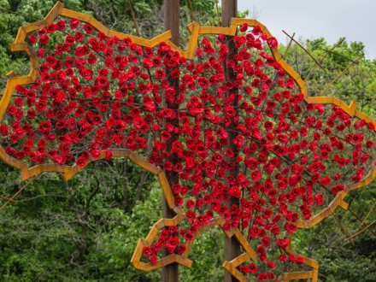
Сьогодні
04.04.2022
8 травня – День пам’яті та примирення
Для заходів, приурочених до цієї дати, на державному рівні з 2014 року використовують новий символ – червоний мак.

Slide 14
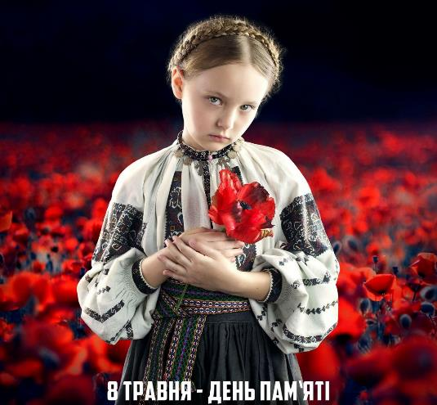
Сьогодні
04.04.2022
Довідничок
Квітка маку стала символом пам’яті тих, хто загинув на війні чи у збройних конфліктах.

Slide 15
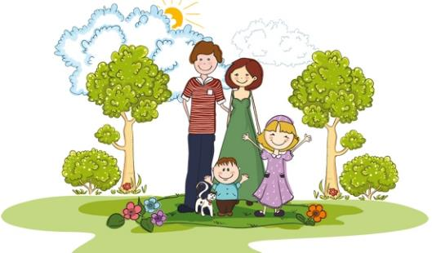
Сьогодні
04.04.2022
Міжнародний день родини
Цей день відзначають 15 травня. Сім’я, родина була і залишається бережницею людських цінностей. З родини починається життя людини, тут вона формується як громадянин. Тому союз сім’ї і держави - необхідна запорука процвітання і добробуту його громадян.

Slide 16
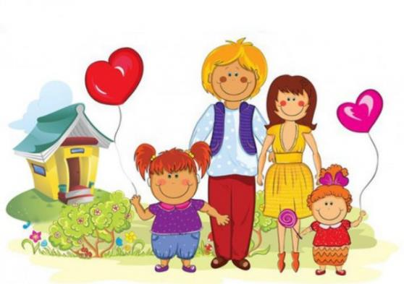
Сьогодні
04.04.2022
Творче завдання
Намалюй свою родину.

Slide 17

Сьогодні
04.04.2022
День Європи
Цей день відзначають щорічно третьої неділі травня. Це день, коли всі європейці вшановують загальні цінності: свободу слова, демократію, незалежність, рівність.

Slide 18
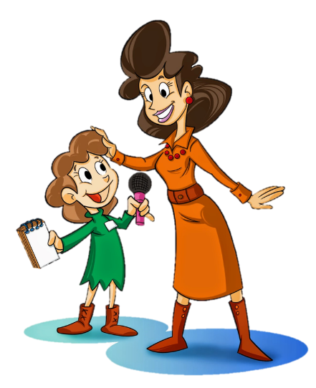
Сьогодні
04.04.2022
Вправа «Мікрофон»
Поділись своїми враженнями від уроку.
Що тобі найбільше сподобалось, запам’яталося?
Яке свято тебе найбільше привабило?
Про яке свято ти розкажеш вдома?

Slide 19
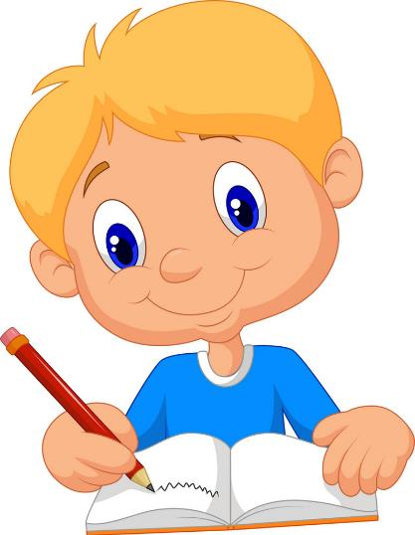
Сьогодні
04.04.2022
Робота в зошиті
Виконай завдання в зошиті на сторінці 40

